Slide 1

DẾ CHỌI
(Bồ Tùng Linh)

Slide 2
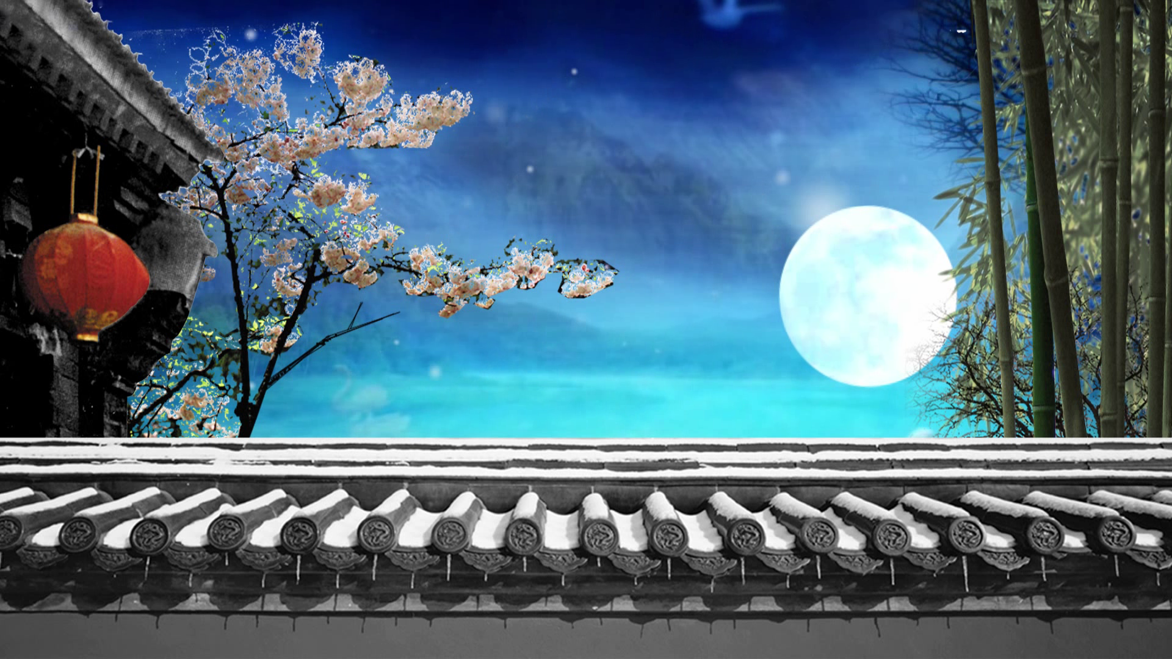
HOẠT ĐỘNG 1
KHỞI ĐỘNG

Slide 3
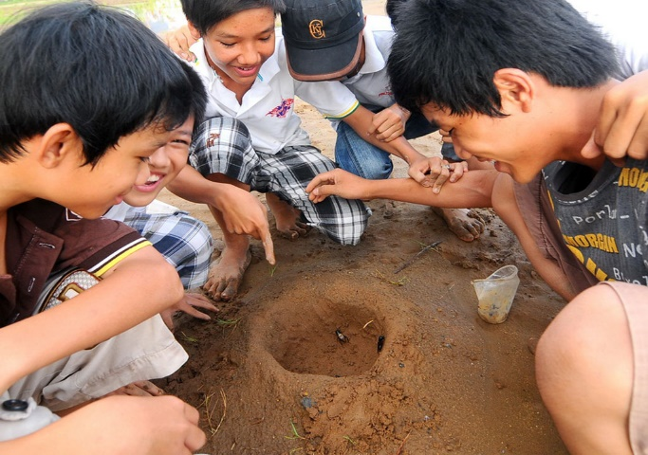

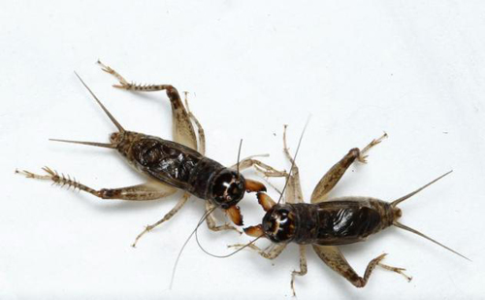
Các hình ảnh sau khiến em nghĩ đến trò chơi dân gian nào? Em có hiểu biết gì về trò chơi này?
Em có suy nghĩ thế nào về hậu quả của việc một ông vua lại mê trò chơi chọi dế?

Slide 4

HOẠT ĐỘNG 2
HÌNH THÀNH KIẾN THỨC

Slide 5
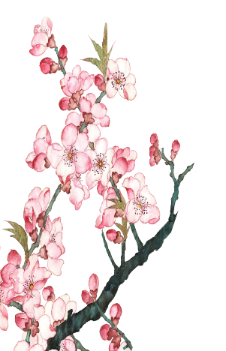


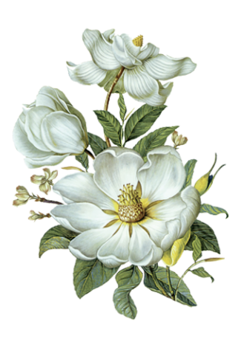
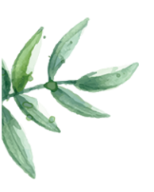

I
TÌM HIỂU CHUNG

Slide 6
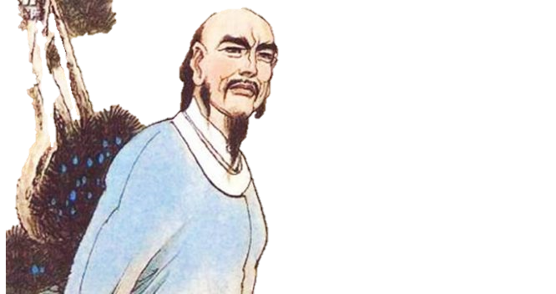
Tác giả Bồ Tùng Linh | Năm sinh- mất ... | Nhà văn nước ... | Tác phẩm chính ...
Tác phẩm Liêu trai chí dị | Thể loại ... Số lượng ... | Nguồn gốc... | Nội dung chính: ...

Slide 7
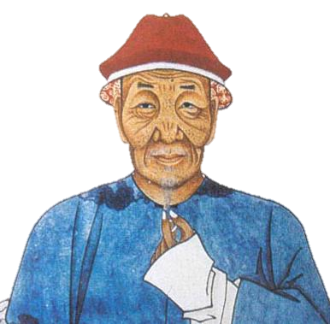
Tác giả Bồ Tùng Linh | 1640 –1715 | Nhà văn nổi tiếng Trung Quốc | Tác phẩm chính ...
Tác phẩm Liêu trai chí dị | - Thể loại truyền kì - Gồm 500 truyện | Nguồn gốc: khai thác từ nhiều cốt truyện dân gian và những truyện kì lạ, hoang đường của một số tác giả đời trước. | Nội dung chính: Phê phán mạnh mẽ nền chính trị và những thói hư tật xấu của xã hội TQ thời bấy giờ.

Slide 8
II
ĐỌC – KHÁM PHÁ VĂN BẢN

Slide 9
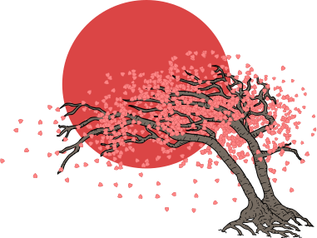
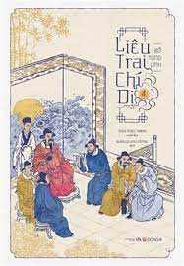
1. Đọc văn bản

Slide 10

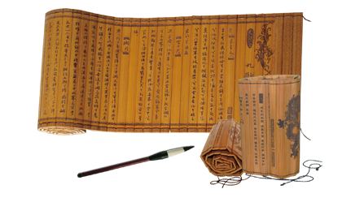
2. Cốt truyện, không gian, thời gian và nhân vật chính
a. Nhân vật
Nhân vật phụ
người thân của Thành (vợ, con trai); vua, gã thiếu niên, tuần phủ, tri huyện.
Nhân vật chính
nhân vật Thành

Slide 11

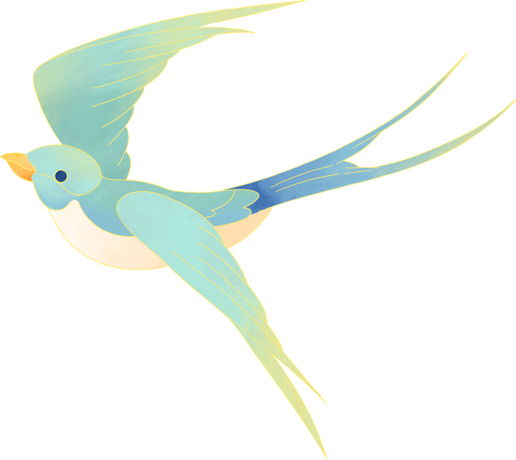

b. Cốt truyện
- Đời Tuyên Đức nhà Minh, vua rất mê trò chọi dế, dân chúng bị sách nhiễu dâng nộp dế chọi.
- Thành bị ép làm nhiệm vụ chính là thúc dân kiếm dế để nộp; do không đáp ứng được yêu cầu nên đã bị đánh đập tàn tệ.
- Theo sự chỉ dẫn của bà đồng gù lưng, Thành đã bắt được một con dế quý. Nhưng con trai của Thành lại để dế nhảy mất; sợ bị cha đánh, nó bỏ trốn, rơi xuống giếng; nhưng không chết, trở nên ngây ngốc, cứ ngủ mê mệt.
- Thành lại bắt được một con dế nhỏ. Con dế đã đánh thắng tất cả mọi con dế khác.
- Thành đưa dế lên nộp quan để dâng vua khiến vua rất vừa lòng.
- Thành được nâng đỡ đỗ được tú tài. Hơn một năm sau, con trai Thành bình phục, kể rằng chính mình đã hoá thành con dế giúp cha; từ đó nhà Thành ngày càng trở nên giàu sang.

Slide 12
c. Bố cục
(Từ đầu...đủ làm mấy nhà khuynh gia bại sản): Nguồn cơn của tai họa nộp dế chọi.
Phần 1
(Tiếp theo… trời đã sáng rõ vẫn nằm đờ buồn bã): Dế chọi khiến gia đình Thành lâm vào cảnh ngộ éo le.
Phần 2
Tiếp theo...giàu sang hơn cả các nhà thế gia): Dế chọi giúp gia đình Thành hưởng phúc giàu sang.
Phần 3
Phần 4
Lời bình của Dị Sử thị.

Slide 13


d. Không gian, thời gian
Thời gian: Đời Tuyên Đức nhà Minh.
Không gian: Trong cung, dân gian. Còn xuất hiện địa danh xác thực (Hoa Âm – Thiểm Tây)

Slide 14
3. Số phận của gia đình Thành dưới tác động của dế chọi
Nhóm 1, 2 Tìm hiểu số phận của gia đình Thành trước khi tìm được dế quý dâng quan.
Yêu cầu: 1. Vì sao dân chúng ở huyện Hoa Âm, tỉnh Thiểm Tây phải đi nộp dế chọi? 2. Nêu hoàn cảnh của nhân vật Thành. 3. Khi không tìm được dế quý nộp lên quan trên, gia đình Thành lâm vào cảnh ngộ như thế nào? Những tai họa, bi kịch nào xảy đến với gia đình Thành?
Nhóm 3,4 Tìm hiểu số phận của gia đình Thành sau khi khi tìm được dế quý dâng quan
Yêu cầu: 1. Nêu hoàn cảnh Thành bắt được dế quý. 2. Con dế mà Thành bắt được có gì kì lạ? 3. Nhờ có dế quý nộp lên quan trên, gia đình Thành được hưởng những gì?

Slide 15




3.1. Tình huống 1
Trước khi tìm được dế quý dâng quan
Đời Tuyên Đức nhà Minh, trong cung chuộng trò chọi dế
Hoàn cảnh
Tri huyện muốn lấy lòng quan trên nên sách nhiễu dân chúng đem nộp dế.
Thành là người có học, tính chất phác nên bị ép làm chức lí chính phải thúc ép dân chúng nộp dế.

Slide 16
Nỗi đau thể xác
không có dế nộp lên → bị đánh trăm trượng, máu me bê bết, chỉ nghĩ đến việc tự tử.
Cảnh ngộ éo le, bi đát của gia đình Thành vì tai họa nộp dế chọi
Nỗi đau tinh thần
Đứa con trai suýt chết

Slide 17
3.2. Tình huống 2
Sau khi tìm được dế quý dâng quan
Hoàn cảnh bắt được dế
Nghe tiếng dế gáy ngoài cửa, Thành đuổi theo
Con dế thoắt ẩn, thoắt hiện, tự nhảy xuống tay áo Thành.

Slide 18
Hình dáng
Vừa nhỏ, vừa ngắn, màu tía nhưng nhìn kĩ hình dáng như con chó, cánh hoa mai, đầu xuông chân dài, có vẻ dế hay.
Đặc điểm của con dế quý dâng lên quan trên
Con dế chọi không có đối thủ
Đánh thắng các con dế khác, thắng cả con gà lao vào mổ nó, biết nhảy mỗi khi có nhạc nổi lên.

Slide 19
Vận may của gia đình Thành từ khi tìm được dế quý dâng quan
Được Tri huyện miễn sai dịch, được tạo điều kiện đỗ Tú tài; được quan tỉnh trọng thưởng.
Con trai bình phục bệnh; không quá vài năm mà gia đình trở nên giàu sang

Slide 20
3.3. Ý nghĩa của sự đối lập giữa hai tình huống
Hai tình huống đối lập
Không có dế chọi nộp quan trên
Có dế chọi quý để nộp quan trên
Gia sản khánh kiệt
Bị đánh nhừ tử
Con trai suýt chết
Được trọng thưởng
Trở nên phú quý, giàu sang

Slide 21
* Ý nghĩa
Sự đối lập giữa hai tình huống cho thấy sự vô lối của những kẻ cầm quyền khi chỉ biết ăn chơi hưởng lạc, đẩy nhân dân vào cảnh cùng cực khổ đau, những vị quan thanh liêm cũng bị chèn ép nặng nề.
Thể hiện sự phi lí, bất công trong xã hội phong kiến đương thời. Hóa ra số phận của cả một gia đình cũng chỉ được định đoạt trong một con dế bé nhỏ.

Slide 22
4. Vai trò của những yếu tố kì ảo
Các yếu tố kì ảo trong truyện
Sự việc sau khi làm chết con dế quý của cha, đứa con trai chín tuổi của Thành đã chết đuối dưới giếng, nhưng lại sống lại, thần thái ngây ngốc; hồn hóa thân thành con dế giúp cha thoát nạn; hơn một năm sau bình phục.
Chi tiết bà đồng bói toán chỉ dẫn vợ chồng Thành nơi có thể bắt con dế.

Slide 23
Ý nghĩa, vai trò của các yếu tố kì ảo
Các yếu tố kì ảo làm phát triển mạch truyện, đẩy câu truyện trở nên cao trào và tập trung tháo gỡ bế tắc của nhân vật.
Làm cho câu chuyện thêm sinh động, hấp dẫn, tạo màu sắc truyền kì cho câu chuyện.
Góp phần phản ánh hiện thực trong tác phẩm cũng như thái độ của tác giả: phê phán hiện thực xã hội đương thời với bao bất công; vì chiều theo thú vui của giai cấp thống trị mà gây ra bao sóng gió cho người dân hiền lành lương thiện.

Slide 24

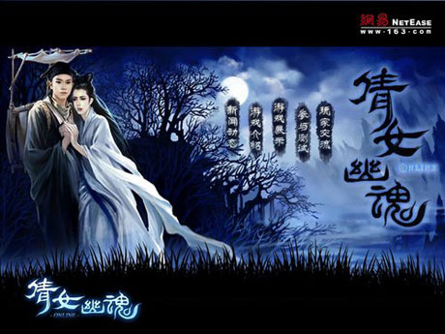
5. Bức tranh hiện thực và thái độ của tác giả
* Bức tranh hiện thực
Bối cảnh câu chuyện
Đời Tuyên Đức nhà Minh

Slide 25
Các chi tiết, sự việc thể hiện tính hiện thực của truyện
+ Trong cung bắt dân gian cống nộp dế
+ Dân chúng bị bọn lí dịch sách nhiễu dâng nộp dế đến khuynh gia bại sản.
+ Thành bị bọn lí dịch gian giảo phải giữ chân lí chính trong làng. Mới chưa đầy một năm mà cái gia sản nhỏ mọn của anh ta cơ hồ đã kiệt.
+ Không có dế nộp lên quan trên, Thành bị trách phạt, bị lôi ra đánh nhừ tử.
+ Nhưng cũng vì có con dế hay dâng vua mà Thành được miễn sai dịch, được cho đỗ tú tài, lại được quan tỉnh trọng thưởng. Con dế quý đã giúp anh lí chính hiền lành “thành danh”, vượt cả bậc quyền quý.

Slide 26
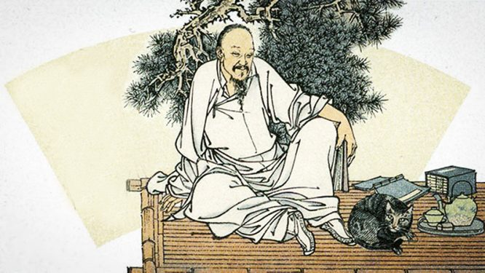
Thái độ của tác giả
Phê phán chế độ phong kiến đương thời khi mà giai cấp thống trị lộng quyền, chà đạp lên cuộc sống người dân vô tội để thỏa mãn thú vui
Đồng cảm, xót thương cho số phận của người dân nhỏ bé.

Slide 27
Lời bình ở cuối truyện
Bàn về sự đổi thay số phận của gia đình Thành, khánh kiệt hay vinh hoa cũng phụ thuộc vào dế chọi. Nhờ tính cách chất phác, tử tế, không sách nhiễu dân chúng dù làm lí chính nên được trời đền đáp trọng hậu.
Ngầm phê phán hiện thực xã hội bất công, quan lại sâu mọt gây họa cho dân, nắm trong tay quyền sinh quyền sát khiến dân chúng khó lòng sống yên ổn.

Slide 28
III. TỔNG KẾT
1. Chủ đề
Phê phán xã hội phong kiến đương thời với nhiều bất công, vô lí, giai cấp thống trị nhũng nhiễu nhân dân.
Cảm thông với số phận nhỏ nhoi của người dân lương thiện.

Slide 29
2. Đặc sắc về nghệ thuật
Lời người kể chuyện ngôi thứ ba, vừa miêu tả cảnh vật, vừa kể sự việc, vừa thể hiện suy nghĩ, tâm trạng của nhân vật.
Sử dụng sáng tạo các yếu tố kì ảo, hoang đường làm tăng sức hấp dẫn cho câu chuyện.
Nghệ thuật xây dựng cốt truyện hấp dẫn, giàu kịch tính.

Slide 30

HOẠT ĐỘNG 3
LUYỆN TẬP

Slide 31
Nêu những đặc điểm của truyện truyền kì được thể hiện trong truyện Dế chọi.

Slide 32
Yếu tố kì ảo
Cốt truyện
Nhân vật
Không gian, thời gian
Ngôn ngữ

Slide 33
Viết đoạn văn (khoảng 7 – 9 câu) nêu nhận xét của em về tính chất kì ảo của truyện Dế chọi.

Slide 34
Bảng kiểm kĩ năng viết đoạn văn
STT | Tiêu chí | Đạt | Chưa đạt
1 | Đảm bảo hình thức đoạn văn với dung lượng khoảng 7 – 9 câu.
2 | Đoạn văn đúng chủ đề: Nhận xét về tính chất kì ảo của truyện Dế chọi. - Tính chất kì ảo của truyện Dế chọi được thể hiện qua các yếu tố (chi tiết, sự việc) nào? - Vai trò, ý nghĩa của các chi tiết kì ảo trong truyện.
3 | Đoạn văn đảm bảo tính liên kết giữa các câu trong đoạn văn.
4 | Đoạn văn đảm bảo về yêu cầu về chính tả, cách sử dụng từ ngữ, ngữ pháp.

Slide 35

HOẠT ĐỘNG 4
VẬN DỤNG

Slide 36
HS biên kịch và nhập vai tái hiện một hoạt cảnh trong tác phẩm truyện “Dế chọi”.

Slide 37
Rubric đánh giá kịch bản và diễn xuất
Tiêu chí | Mức 1 | Mức 2 | Mức 3
Sản phẩm sân khấu hóa truyện “Dế chọi” (Bồ Tùng Linh) (10 điểm) | Kịch bản đúng hướng nhưng chưa đầy đủ nội dung, diễn viên chưa nhập vai tốt. ( 5 – 6 điểm) | Kịch bản đủ nội dung nhưng chưa hấp dẫn, các diễn viên diễn có ý thức diễn xuất nhưng chưa tạo được ấn tượng sâu. (7 – 8 điểm) | Kịch bản đầy đủ nội dung và hấp dẫn, cuốn hút người đọc, diễn viên diễn xuất tốt, mang lại cảm xúc cho người xem. (9 - 10 điểm)

Slide 38
Đọc một truyện khác trong tác phẩm “Liêu trai chí dị” (Bồ Tùng Linh). Từ đó, ghi chép lại những đặc điểm của truyện truyền kì được thể hiện trong truyện mà anh/chị chọn đọc.

Slide 39
Thank you!!!

